Slide 1
A szóképzés
8. a osztály

Slide 2
A házi feladat javítása
Javítsd vagy pipáld pirossal!
1. Írd a kifejezések mellé a mellérendelő szóösszetételek megfelelő fajtáját!
szóbeszéd (valódi mellérendelés)
be-be (kettőzés)
szívvel-lélekkel (álikerszó)
zenebona (ikerszó)
árkon-bokron (valódi mellérendelés)

Slide 3
A házi feladat javítása
2. Milyen alárendelő szóösszetételekre ismersz?
egérrágta (alanyos-Mi rágta? Alany kérdése)
békeszerető (tárgyas-jelöletlen-mit szerető? Békét. Nincs rajta jelölve a tárgyrag)
gyorsúszás (jelzős-milyen úszás? Gyors. Minőségjelző)
égitest (jelzős-Milyen test? Égi. Minőségjelző)
hárompontos (jelzős-hány pontos? Mennyiségjelző)
kutyaszőr (jelzős-minek a szőre? A kutyának. Birtokos jelző)
A 3-as feladat javítása és az összes szó a következő gondolattérképen tekinthető meg.
(Használd az alsó menüben a nagyítást!)

Slide 4
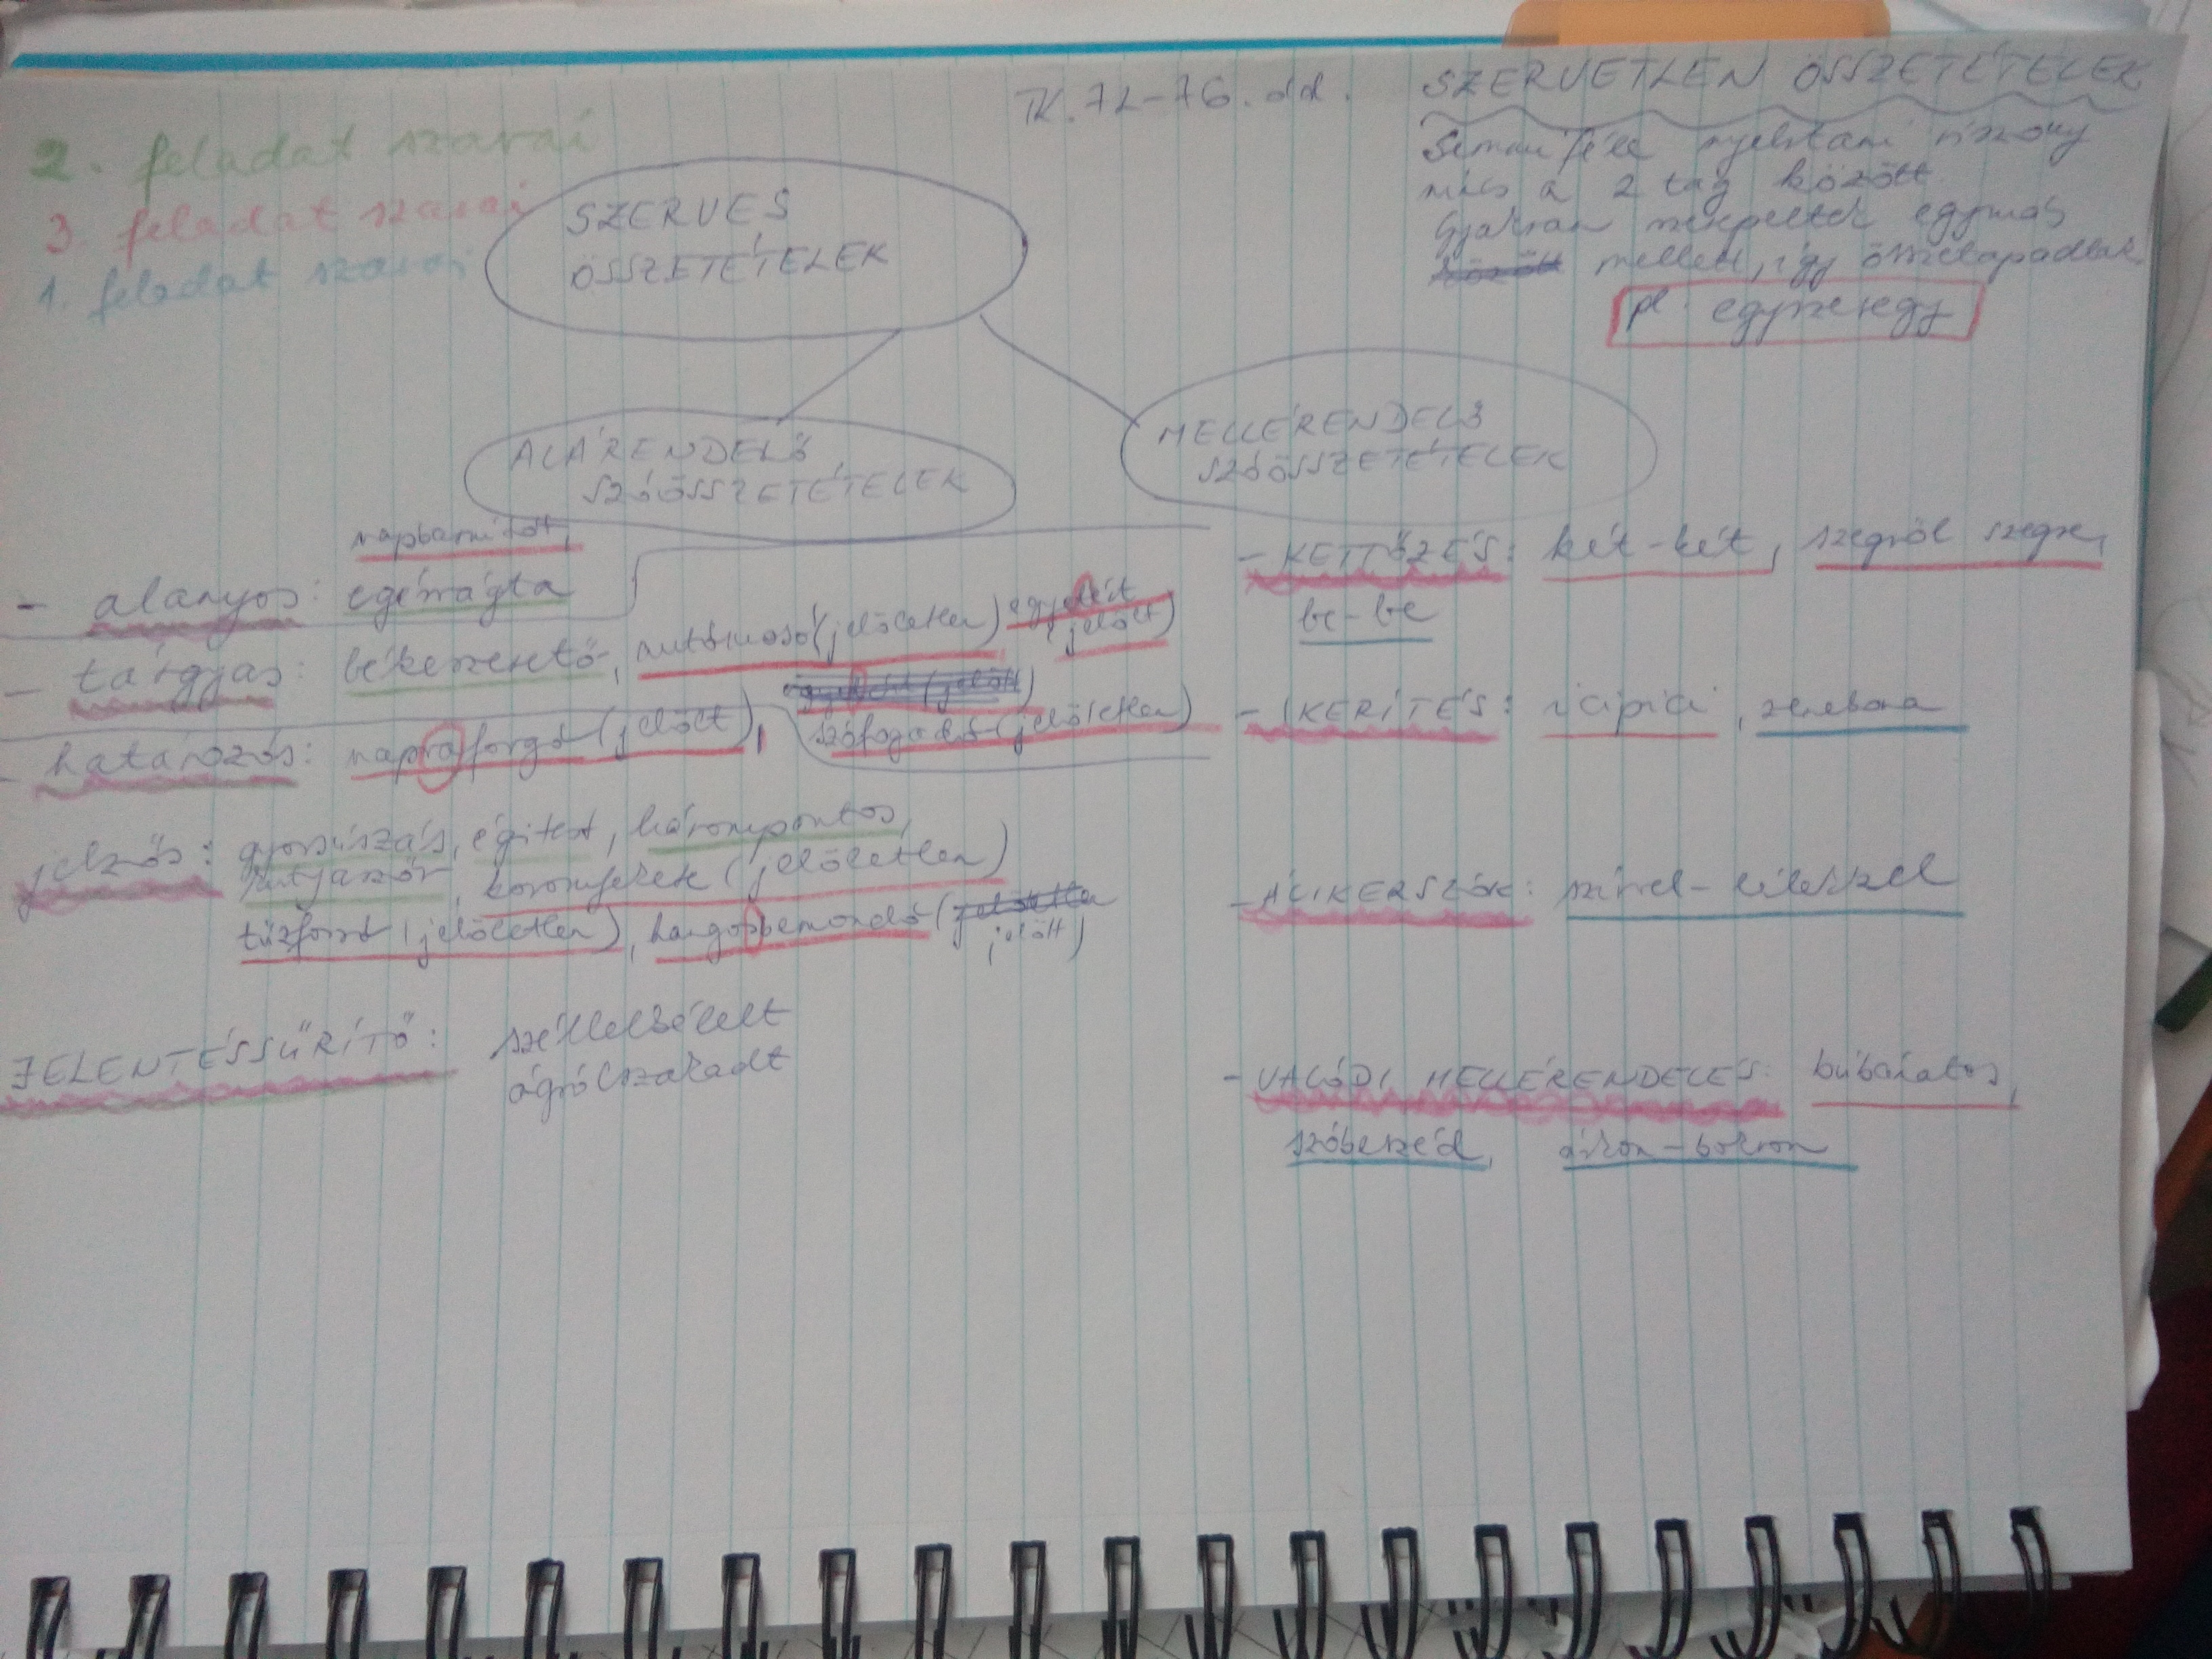

Slide 5
A szóképzés (új anyag)
Szóképzés nyelvünk ősi sajátossága
Az alapszóhoz kapcsolt képző(k), olyan új szót hoznak létre, amelynek jelentése más, mint az alapszóé. Esetenként szófajváltás is bekövetkezhet.
Pl. tanul szó (ige): tanuló-lehet főnév (mint egy iskolás tanuló meghatározása)és melléknévi igenév (tanuló gyerek)
tanulás(főnév); tanulgat (ige maradt-gyakorító ige képzője)
Tehát a képzők lehetnek szófajváltók és szófajtartók is.

Slide 6
A szóképzés
Tk.: 79.oldal
Igéből képezhetek
újabb igét (pl. olvasgat, kondul, rajzoltat, tisztálkodik, nézhet),
névszót (főnév, melléknév, stb.): kérés, segítség, nézet, élmény, olvasatlan,
és igeneveket is /írni, író(fiú); megtanult(lecke), megtanulandó(lecke), látva, stb./.
(Ugye emlékszel rá, hogy az igeneveket igéből képeztük, és főnévi, melléknévi, határozói tulajdonságokkal bírt a megfelelő képzővel ellátva.)(Lásd a táblázat, illetve Tk. 100. oldala- 6. osztályos anyag)

Slide 7
A szóképzés
Tk.: 79.oldal
Névszóból (főnév, melléknév, számnév) képezhetek
újabb névszót (nénike, kezecske, erdős, európai, kertész, egészség, sótlan, fülű, hatod, nyolcadik).
vagy akár igét is (sóz, hegedül, szépít, sárgul, stb.).
Itt egy kis játék a szóképzés gyakorlásához, hogy vajon miből mit képzünk?
https://learningapps.org/display?v=py6q4o5rc19

Slide 8
Emlékszel erre az agyament példára? Egyszer már leelemeztük! ☺
Nézzük csak gyakorlásként! Meg-szent-ség-telen-ít-het-e-tlen-ség-e-s-ked-és-e-i-tek-ért
Meg-igekötő(nem toldalék)
Szent-szótő (ige)
-ség (főnévképző)
-telen (fosztóképző)-főnévből melléknév lett
-ít (igeképző)-névszóból ige lett
-het (hatóige képzője)-igéből ige maradt
-e (kötőhang)
-tlen (fosztóképző)-igéből melléknév
-ség (főnévképző)-melléknévből főnevet képzünk
-e (kötőhang)
-s (melléknévképző)-névszóból névszó marad, bár főnévből melléknév lesz
-ked (igeképző)-névszóból ige lesz
-és (főnévképző)-igéből névszó lesz
-e (birtokjel)
-i(birtoktöbbesítő jel)
-tek (birtokos személyjel)
-ért (rag)

Slide 9
Házi feladat
Másold be a füzetvázlatot (a sárgával jelölt részek)a füzetedbe, fotó mehet az e-mail címre (hordosszaboeva60@gmail.com)!
Tanulmányozd, majd tanuld meg a 79. oldal táblázatának képzőfajtáit!
Gyakorlati feladat (Küldd át, ha kész! Határidő: 03. 25. szerda):
Mf. 63/1. b, c, d
64/2., 3.
65/2.
Jó tanulást! Éva tanár néni

